Slide 1
Preklapanje operatora
Programiranje 3 Aida Pirušić Kulturni Centar Kralj Fahd Mostar
U nekim dijelovima ove prezentacije korišteno je predavanje ‘Preklapanje operatora’’ – doc.dr. Denis Mušić)

Slide 2

Preklapanje funkcija
Preklapanje funkcija podrazumijeva definisanje nove funkcije sa istim imenom, ali različitim brojem ili tipom parametara.
Kompajler je odgovoran da u vrijeme kompajliranja programa odluči koja definicija funkcije je asocirana (povezana) sa pozivom preklopljene funkcije.

Slide 3
Preklapanje operatora
Preklapanje operatora podrazumijeva kreiranje funkcija sa odgovarajućim imenom i parametrima.
Operatorske funkcije preklapaju standardne operatore +,-,/,*,%, =, ...
Operatorske funkcije imaju sljedeća posebna svojstva u odnosu na ostale funkcije: - Posebno ime Ime se navodi u obliku operator@ - gdje @ predstavlja oznaku operatora kojeg preklapamo - Način pozivanja Osim ‘normalnog’ poziva po imenu funkcije, one se mogu pozvati i notacijom koja odgovara pozivu operatora za ugrađene tipove.

Slide 4
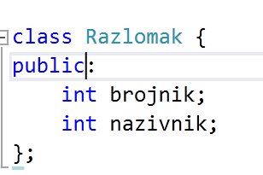
Zašto preklapati operatore?
Pretpostavimo da su nam u programu potrebni razlomci i operacije nad njima. Treba nam struktura podataka koja će, pomoću primitivnih tipova, predstaviti strukturu razlomka, kao i potrebne funkcije koje sprovode operacije nad razlomcima.
Kako sabirati, oduzimati, dijeliti dva objekta tipa Razlomak ???

Slide 5
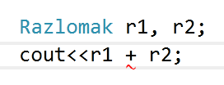

Zašto preklapati operatore?
Na slici ispod pokušavamo sabirati dva objekta tipa Razlomak...
Sasvim je prirodno da program ne može znati šta mi podrazumijevamo pod operacijom sabiranja za klasu koja predstavlja naš definisani tip podatka.

Slide 6

Pravila
Postoji određeni set pravila o kojima treba voditi računa prilikom preklapanja operatora: - Ne mogu se preklopiti svi operatori - Nije dozvoljeno kreirati nove operatore - Nije dozvoljeno mijenjati prioritet, način grupisanja niti broj opranda koje operatori prihvataju u odnosu na svojstva koja su za dati operator ugrađena u jezik - Operatori dodjele (=), uzimanja adrese (&) ili sekvence(,) imaju podrazumijevano značenje za korisnički definisane tipove (klase,strukture), ali ih je moguće i izmjeniti.
Preporučeno je da se operatori koji mijenjaju stanje lijevog operanda implementiraju kao funkcije članice klase,a oni koji ne mijenjaju stanje objekta mogu biti globalne funkcije.

Slide 7
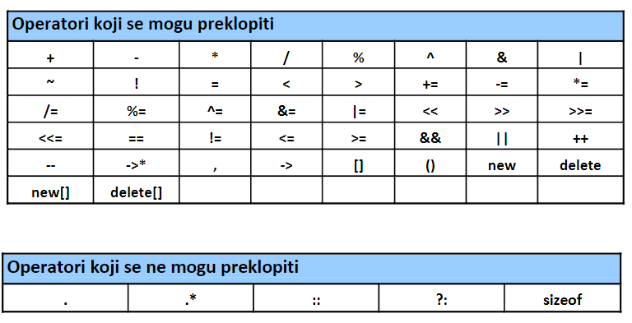
Ograničenja

Slide 8
Operator pridruživanja =
Ukoliko operator = nije preklopljen, koristi se defaultni(podrazumijevani) operator pridruživanja.
Podrazumijevani operator pridruživanja vrši kopiranje nedinamičkih dijelova objekta ali ne i dinamičkih !

Slide 9
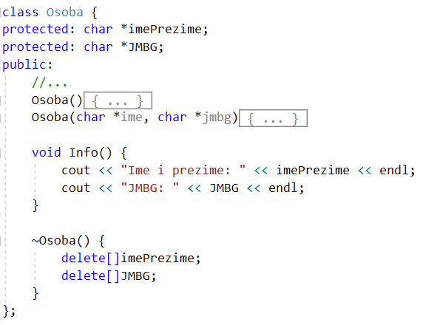
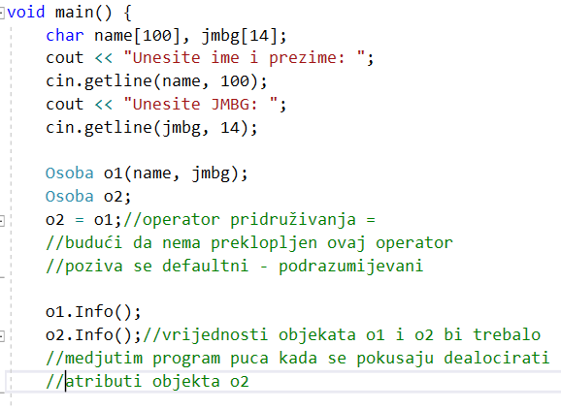
Operator pridruživanja =

Slide 10
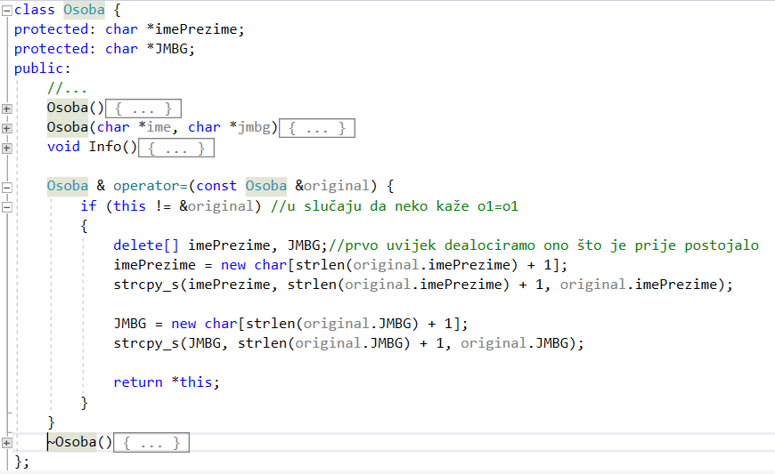
Operator pridruživanja =
Problem sa prethodnog slajda rješavamo tako što preklapamo operator pridruživanja za klasu Osoba.

Slide 11
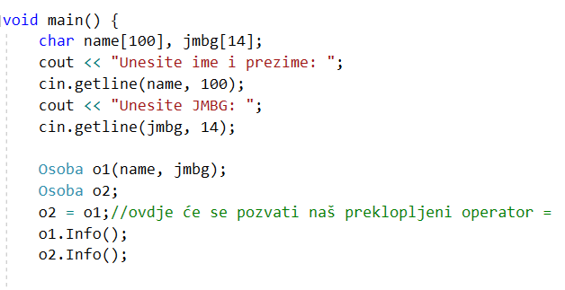
Operator pridruživanja =
Program više ne puca prilikom dealokacije, zahvaljujući operatoru =, u kojem smo se pobrinuli da za objekat o2 alociramo novi prostor u dinamičkoj memoriji za njegove atribute.

Slide 12
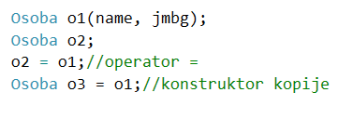
Konstruktor kopije vs. Operator pridruživanja
Konstruktor kopije: - poziva se prilikom kreiranja novog objekta - kreira NOVI objekat i dodjeljuje mu vrijednosti - vrši se predaja argumenata po vrijednosti
Operator pridruživanja - Kopira vrijednosti objekta u VEĆ POSTOJEĆI OBJEKAT (ne kreira novi objekat).

Slide 13
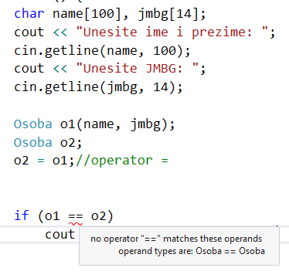
Operator poređenja ==
Ukoliko želimo provjeriti da li su vrijednosti neka dva objekta jednaka, za to bismo pozivali operator ==
Sa slike lijevo možemo vidjeti, da za klase nemamo definisan defaultni operator ==
Ukoliko želimo koristiti ovaj operator obavezno je da ga preklopimo.

Slide 14
Operator ==
Operator poređenja je moguće preklopiti na dva načina: 1. kao funkcija članica 2. kao globalna funkcija

Slide 15
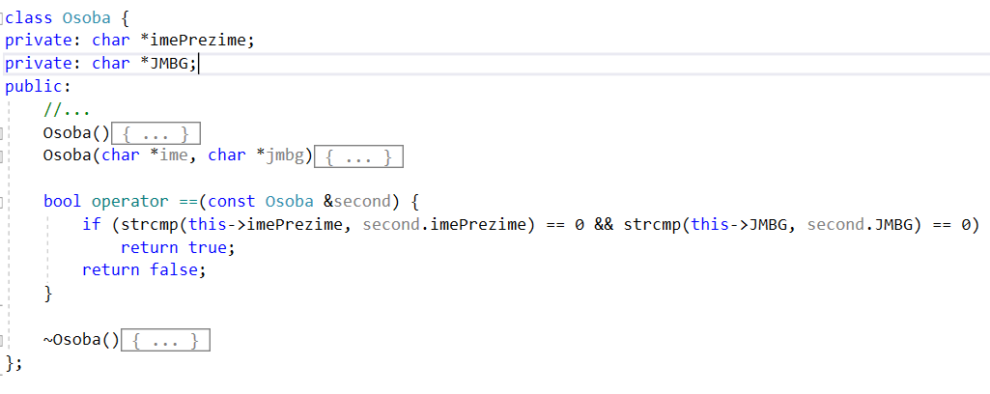
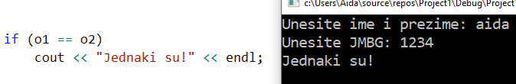
Preklapanje operatora == (funkcija članica)

Slide 16
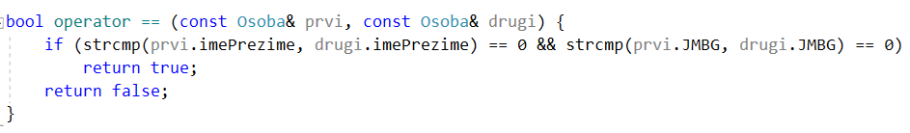
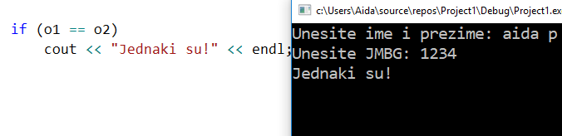
Preklapanje operatora == (globalna funkcija)

Slide 17


Operatori << i >>
Kod varijabli primitivnog tipa podatka smo koristili operator << za ispis određenog sadržaja na konzolu, te operator >> za unos informacija sa konzole.
Sada je to isto moguće primjeniti sa objektima klasa, zahvaljujući mogućnosti preklapanja operatora.
Da bi se preklopili ovi opratori potrebni su ostream i istream
Preklapaju se kao prijateljske funkcije i ne mogu biti preklopljene kao funkcije članice.

Slide 18
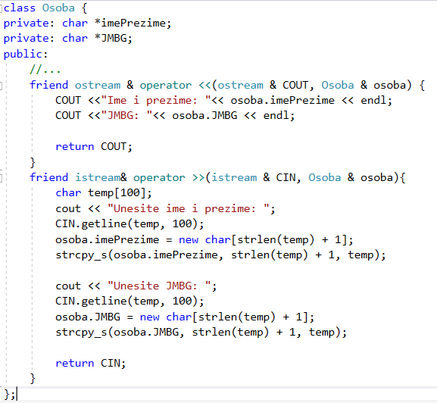
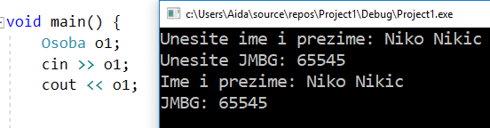
Operatori << i >>

Slide 19
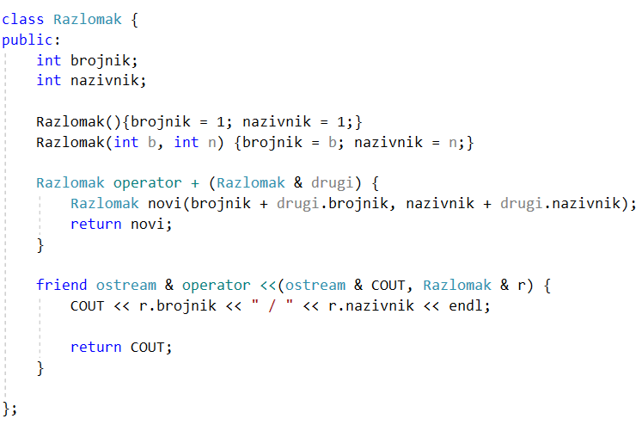
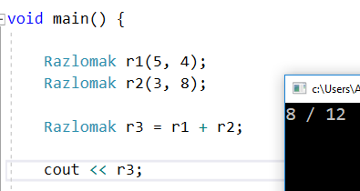
Operator +
Ako se radi o varijablama, operator + računa zbir numeričkih varijabli, te spaja karaktere ako se radi o nizovima karaktera.
Međutim, ako imamo npr klasu Razlomak, kako sabrati dva razlomka ?

Slide 20
Operator ++
Budući da operator ++ (kao i --) imaju svoju prefiks i sufiks formu, isto je moguće omogućiti preklapanjem operatora.
Ako se implementira kao globalna funkcija i ako prima jedan parametar oponašat će prefiksni operator.
Operatorska funkcija koja prima dva parametra oponašat će sufiksni operator.

Slide 21
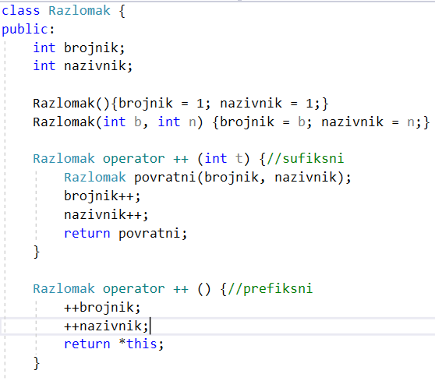
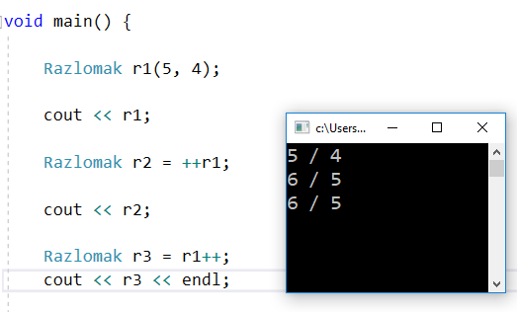
Operator ++

Slide 22

Vježba
Zadatak u prilogu ...

Slide 23
Hvala na pažnji! aida.pirusic@hotmail.com

